Slide 1
Simulation optischer Verstärker → Octrace‑Projekt
Dresden, 27. Jan 2013

Slide 2
Gliederung
Physikalischer Hintergrund
Motivation
Berechnung
Implementationen
Vergleich

Slide 3
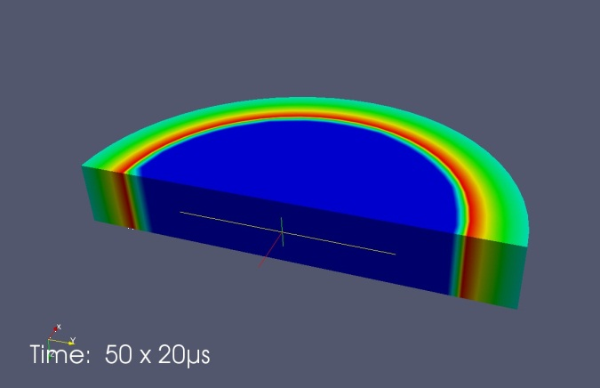
1. Physikalischer Hintergrund
Nichtlinearer Kristall
mit spontaner Emission
Verstärkung
spontaner Emission mit Hilfe eines Lasers
von Interesse:
Energieverteilung

Slide 4
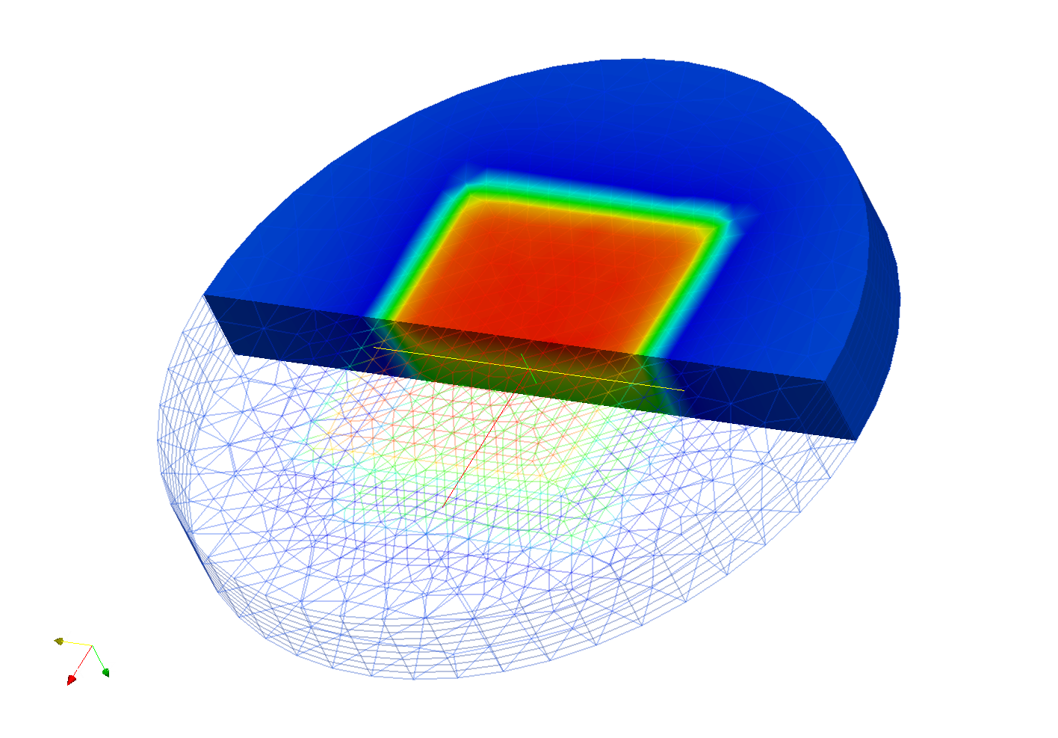
2. Motivation
Simulation der Energieverteilung mittels Raytracing
Monte-Carlo-Simulation
viele zufällige Strahlen
C-Implementierung vorhanden, aber hohe Rechenzeit

Slide 5
Aufgabe
Implementation auf GPU
Nutzen von Beschleunigungsdatenstrukturen: Grid, Octree, kd-Tree o.ä. → Grid (regelmäßiges Raster)
Vergleich Bruteforce und unter Nutzen eines Grids

Slide 6
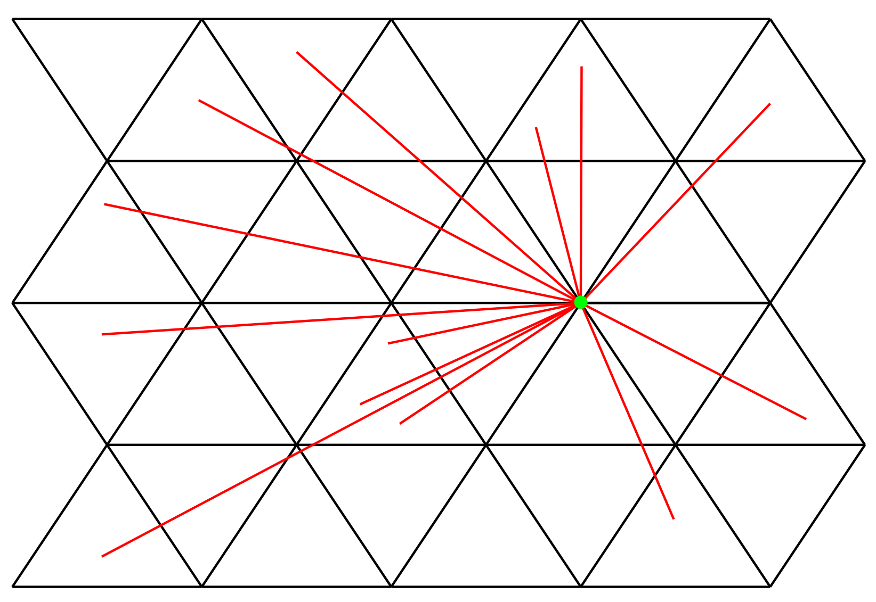
3. Berechnung
Aufteilung des Kristallvolumens in Prismen
Physikalische Größe (ASE-Flux) in diskreten Punkten → Prismeneckpunkte
Pro Eckpunkt mehrere
zufällige Strahlen
→ Berechnung eines
Wegintegrals
→ ASE-Flux
Draufsicht

Slide 7
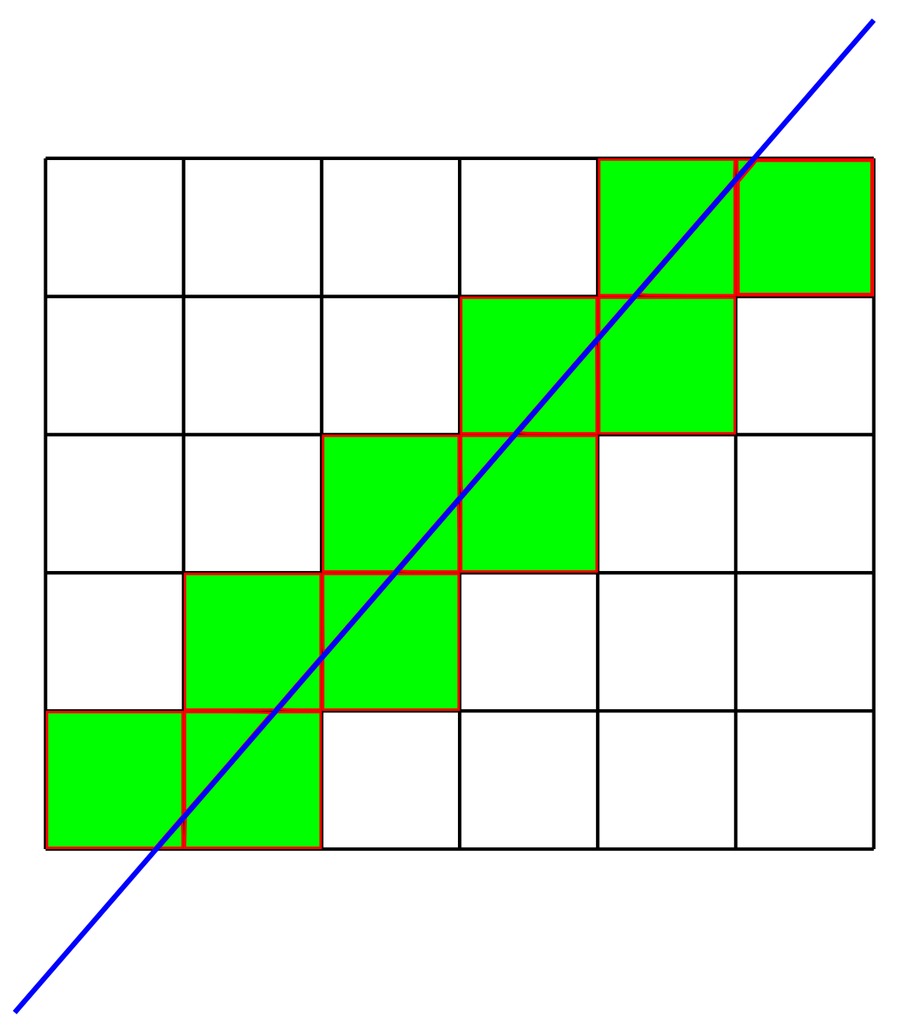
Grid
Prismen werden in Grid eingeordnet
Strahl-Prismen-Schnitt-Tests
nur für Prismen in
durchlaufenen Zellen

Slide 8
4. Implementationen
auf Ebene der Eckpunkte (einige 1000)
auf Ebene der Prismen (einige 1000)
auf Ebene der Strahlen (einige 100000)

Slide 9
1. Bruteforce-Implementation
Strahl-Prisma-Schnitt-Test für alle Prismen bei jedem Strahl
Parallelisierung: jeder Thread ein Strahl
  mehrere Blöcke für jeden Eckpunkt
  angepasst auf gewünschte Anzahl Strahlen pro Eckpunkt
Threads pro Block = 256

Slide 10
2. Grid-Implementation
Strahl-Prisma-Schnitt-Test nur die Prismen in den durchlaufenden Grid-Zellen
Parallelisierung: jeder Thread ein Strahl
  mehrere Blöcke für jeden Eckpunkt
  angepasst auf gewünschte Anzahl Strahlen pro Eckpunkt
Threads pro Block = 256

Slide 11
3. Implementation
Strahlverfolgung mit Hilfe von Nachbarschaftsbeziehungen
Aufbauend auf vorhandener c‑Implementation
optimiert bezügl. Parallelisierung und Speicher
ein Kernelaufruf pro Eckpunkt
mehrere Strahlen pro Thread

Slide 12
5. Vergleich

Slide 13


